Slide 1
Introducción al Paradigma de Objetos
Instructor : Miriam Myszne
Email : mmyszne@gmail.com

Slide 2
Introducción al Paradigma de Objetos
Mapa del Curso
Modalidad del curso
Los Paradigmas
Modelado de Objetos
Introducción al Paradigma de Objetos
Clases y Objetos
Atributos, Tipos, Operaciones, Encapsulamiento
Constructores
Herencia
Introducción a UML

Slide 3
Introducción al Paradigma de Objetos
Modalidad del Curso
Por qué sin uso de PC ?
Este curso tiene como objetivo comprender y realizar el Análisis Orientado a Objetos de un sistema, y no la implementación de los objetos en un Lenguaje de Programación.
La codificación de los objetos se enseña en los cursos de las carreras JAVA, .NET, PHP, todos con uso de PC.

Slide 4
Introducción al Paradigma de Objetos
Los Paradigmas
Un Paradigma es un modelo o patrón en cualquier disciplina científica.
Un Paradigma de Programación es una propuesta
tecnológica que es adoptada por una comunidad de programadores cuyo propósito se trata de resolver uno o varios problemas “del mundo real “ claramente delimitados.
El Paradigma de Programación Orientada a Objetos es la
implementación de un Paradigma de Programación.

Slide 5
Introducción al Paradigma de Objetos
El Paradigma de Orientación a Objetos
La Orientación a Objetos es un paradigma y ha cambiado la manera en que ingenieros de software y desarrolladores piensan el diseño y construcción del software.
La Orientación a Objetos es el paradigma aceptado actualmente para la construcción de software y ha relevado al paradigma estructurado.

Slide 6
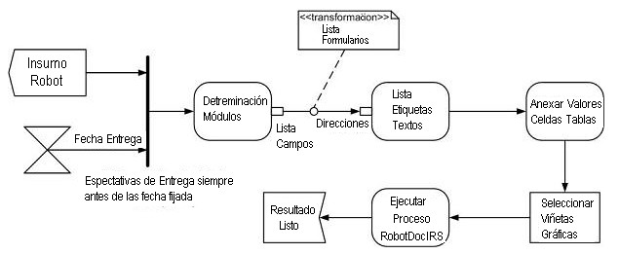
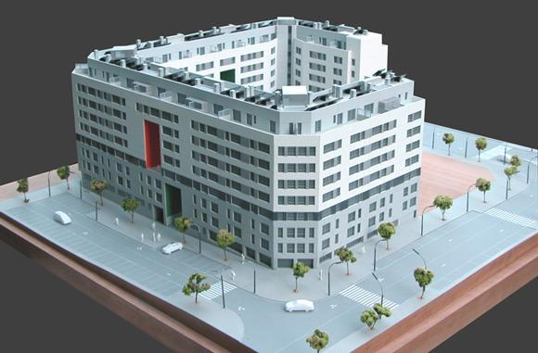
Introducción al Paradigma de Objetos
Que es un Modelo ?
Un modelo es una abstracción de la realidad con el objetivo final de pasar del modelo a producto real.
Por ejemplo, antes de construir un edificio o auto se realizan maquetas a escala, planos que representan modelos a seguir, para intentar simular o prever su comportamiento.
Los Sistemas de Información deben ser modelados previo a ser construidos.

Slide 7
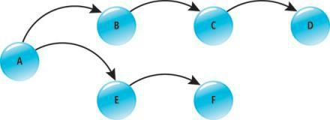
Introducción al Paradigma de Objetos
El Modelado Orientado a Objetos
Consiste en interpretar un sistema como partes independientes que se comunican entre sí.
Las partes independientes se denominan Objetos.
La comunicación entre los objetos se realiza a través de
Mensajes.

Slide 8
Introducción al Paradigma de Objetos
Que es un mensaje
Tenemos objetos que se piden cosas entre sí.
Un mensaje, es una comunicación entre dos objetos, emisor y receptor, donde el emisor pide algo al receptor y puede (o no) obtener algo como respuesta.
Ejemplos:
A un objeto Persona le pido que me diga su edad, voy a recibir como respuesta un número que representa la edad de la persona.
A un objeto Alumno, le pido los cursos que está haciendo actualmente. Me devuelve un objeto que representa el conjunto de cursos que esta haciendo.

Slide 9
Introducción al Paradigma de Objetos
El Software Orientado a Objetos es:
ESCALABLE: Significa que un sistema esta preparado para poder crecer sin limitaciones. Por ejemplo: agregar nuevos módulos funcionales y cambios en su comportamiento.
MANTENIBLE: Es la capacidad de realizar cambios a muy bajo costo (esfuerzo del programador-> horas).
REUTILIZABLE: Desde la correcta utilización de jerarquía de clases y la redefinición de funciones (polimorfismo) se puede reutilizar un importante porcentaje de código.
SIMPLE: Es simple al poder organizar la complejidad de un sistema en estructuras de clases y objetos.

Slide 10
Introducción al Paradigma de Objetos
Que es una Clase
Una clase es la definición abstracta de un objeto.
Es una plantilla, es un molde.
Representa ideas del mundo real, en forma genérica
Dentro de un sistema, las clases se detectan como sustantivos en singular.
Ejemplos de clases: Auto, Empleado, CajaDeAhorro, Alumno.
Una clase es una descripción de un conjunto de objetos que manifiestan los mismos atributos, operaciones, relaciones y la misma semántica.
Object Oriented Model and design – Rumbaught et al., 1991

Slide 11
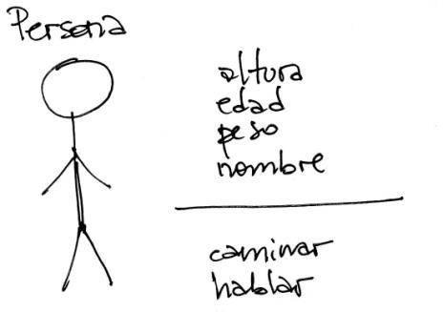
Introducción al Paradigma de Objetos
Clase PERSONA
Atributos
(Características)
Operaciones
(Comportamiento)

Slide 12
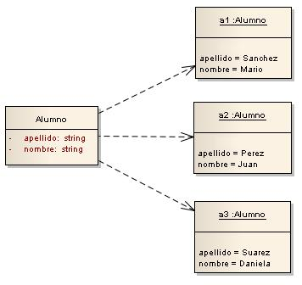
Introducción al Paradigma de Objetos
Que es un Objeto
Un objeto es una la instancia de una clase, podemos decir que el objeto representa algo en particular.
Posee un Estado (de acuerdo al valor de sus atributos).
Posee un Comportamiento
(realizan operaciones de acuerdo a sus métodos).
Posee Identidad (cada objeto tiene una identidad única por ejemplo Nro de legajo del alumno o Nro de DNI).

Slide 13
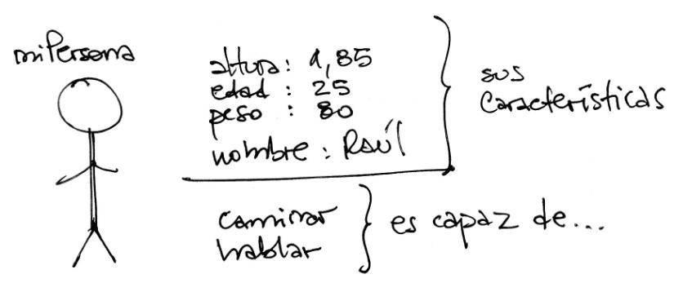
Introducción al Paradigma de Objetos
Objeto MiPersona

Slide 14
Ejercicio 1 –Detección de Clases
Identificar las clases iniciales y necesarias para construir:
Un sistema de gestión bancaria (ejemplo del Alumni), o,
Un sistema de seguimiento cursos/alumnos.
TIP: las clases se detectan como sustantivos en singular.
Introducción al Paradigma de Objetos

Slide 15
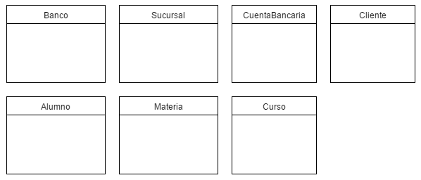
Introducción al Paradigma de Objetos
Ejercicio #1 – Solución
Sistema Gestión Bancaria | Sistema seguimiento de Cursos
Banco | Alumno
Sucursal | Materia
CuentaBancaria | Curso
Cliente

Slide 16
Introducción al Paradigma de Objetos
Supongamos la siguiente clase para algunos ejemplos del curso:
Nombre de la clase: Alumno
Características (…serán las Propiedades o Atributos):
DNI : entero
Apellido : string
Nombre : string
FechaNacimiento: date
Comportamiento (…serán los Métodos):
TraerEdad : entero
TraerDatos: string

Slide 17
Introducción al Paradigma de Objetos
Ejemplo – Codificación en Java
class Banco {
// Atributos aquí
// Métodos aquí
}
Ejemplo – Codificación en C#
public class Alumno
{
// Atributos aquí
// Métodos aquí
}

Slide 18
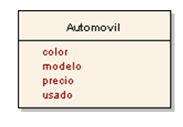
Introducción al Paradigma de Objetos
Que son los Atributos
Son características que posee una clase.
Son variables contenidas y establecidas por los objetos, y cuentan con un tipo de dato asociado.
Las atributos de una clase definen las características de sus objetos
Las clases definen los atributos, y los objetos “los completan”.

Slide 19
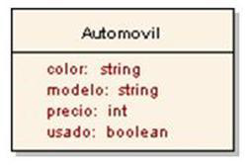
Introducción al Paradigma de Objetos
Que es un Tipo de Dato
Es la forma de describir y/o almacenar un dato.
Define las operaciones que se pueden hacer con el dato.
Los tipos de datos numéricos mas conocidos son: int, long, float, double.
Los tipos de datos de tipo carácter mas conocidos son: String, char.
Para valores true/false el tipo de dato utilizado es boolean y para fechas se utiliza Date.
Pueden ser otras clases!

Slide 20
Introducción al Paradigma de Objetos
Ejercicio #2 –Detección de Atributos
TIPS
Los atributos son características de una clase
Los tipos de datos a utilizar para este ejercicio son: String, int, long, float, double, Date
A partir de las clases detectadas anteriormente, identificar los atributos que considere necesarios en cada clase.
Cada atributo deberá tener un tipo de dato.
Deberá identificar al menos tres atributos por clase.

Slide 21
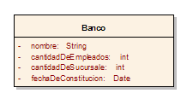
Introducción al Paradigma de Objetos
Ejercicio #2 – Solución
Sucursal: nombre, numero, direccion,
cantidadDeEmpleados, cantidadDeClientes.
Cliente: razonSocial, direccion,
fechaDeAlta, cuentaBancaria, fechaDeAlta.
CuentaBancaria: moneda, numero, cbu, saldo.
Alumno: nombre, apellido, teléfono, dirección, mail, fechaNacimiento.
Materia: código, nombre, estado.
Curso: FechaInicio, materia, alumnos.

Slide 22
Introducción al Paradigma de Objetos
Class Cliente{
// Atributos aquí
String razonSocial;
String direccion;
Date fechaDeAlta;
CuentaCorriente cuentaBancaria;
}
public class Cliente
{
// Atributos aquí
public string razonSocial { get; set; }
public String direccion{ get; set; }
public DateTime fechaDeAlta{ get; set; }
public CuentaCorriente cuentaBancaria{ get; set; }
}
Ejemplo codificación con Java
Ejemplo codificación con C# (atributos autoimplementados… luego veremos otra forma!)

Slide 23
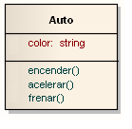
Introducción al Paradigma de Objetos
Que es una Operación
Las operaciones son acciones contenidas en
una clase, y definen su comportamiento.
Dentro de un sistema, las operaciones suelen detectarse como verbos.
Desde la perspectiva de Diseño y Programación, se denominan Métodos.
Desde la perspectiva de Análisis, se denominan Operaciones.
Puede tener opcionalmente valores de entrada (Parámetros) y valores de salida (Valores de Retorno).
Según el lenguaje en que se implementan pueden ser Procedimientos o Funciones.

Slide 24
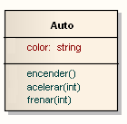
Introducción al Paradigma de Objetos
Que es un Valor de Entrada o Parámetro
Los parámetros son valores enviados a una operación.
La operación toma los parámetros como valores de entrada, y así puede realizar las acciones necesarias.
Todos los parámetros deben tener un tipo de dato asociado.
Método encender() -> sin parámetros
Método acelerar(int) -> recibe como parámetro
la cantidad de “km” a acelerar
Método frenar(int) -> recibe como parámetro
la cantidad de “km” que debe bajar de velocidad

Slide 25
Introducción al Paradigma de Objetos
Que es un Valor de Salida o Valor de Retorno
El valor de salida de una operación es un valor retornado por la operación luego de realizar cierto procesamiento.
Los valores de entrada son datos, y los valores de salida son considerados información.
Todos los valores de salida deben tener un tipo de dato asociado.
Es posible retornar un único valor de salida.

Slide 26
Introducción al Paradigma de Objetos
Ejercicio #3 –Detección de Operaciones
A partir de las clases y los atributos detectados en los ejercicios anteriores, identificar al menos dos operaciones que realiza cada clase.
TIP: las operaciones son verbos.

Slide 27
Introducción al Paradigma de Objetos
Ejercicio #3 – Solución
Banco: informarCantidadDeEmpleados(), informarSucursales(), calcularFacturacionPeriodo(), informarClientes()
Sucursal: informarDireccion(), informarCantidadDeEmpleados, calcularFacturacionPeriodo(), informarClientes()
Cliente: infomarMovimientosEnCuentas(), informarDatos()
CuentaBancaria: infomarSaldo(), extraerDinero(monto), depositarDinero(monto)
Alumno: InformarDatosAlumno(), DarBajaAlumno()
Materia: InformarDatosMateria(), VerEstado()
Curso: InformarInscriptos(), VerCupo()

Slide 28
Introducción al Paradigma de Objetos
Ejemplo Codificación en Java
class CuentaBancaria{
float saldo; // Atributos aquí
void informarSaldo() { // Método Imprime el atributo saldo
print(saldo);
}
float obtenerSaldo(){ //Método Retorna el saldo
return saldo;
}
void depositarDinero (float unMonto) { // Actualiza el saldo
saldo = saldo + unMonto;
}
void extraerDinero (float unMonto) { // Actualiza el saldo,
NO controla si monto > saldo
saldo = saldo –unMonto;
}
}

Slide 29
Introducción al Paradigma de Objetos
Ejemplo Codificación en C#
public class Alumno
{
public int DNI { get; set; }
public string Apellido { get; set; }
public string Nombre { get; set; }
public DateTime FechaNacimiento { get; set; }
public int TraerEdad() {
int iAnios;
iAnios = DateTime.Today.AddTicks(- FechaNacimiento.Ticks).Year - 1;
return iAnios;
}
public string TraerDatos() {
string strDatos;
strDatos = "DNI: " + DNI + " " + Apellido + ", " + Nombre;
return strDatos;
}
}
// Atributos aquí
// Métodos aquí
//1 tick equivale a 100 nanosegundos.
//Se restan los ticks de la fecha actual y la fecha de nacimiento, se covierte a años y se resta uno. //El resultado es la edad.

